Slide 1
PORTUGUÊS E REDAÇÃO
PROF. OTÁVIO NASCIMENTO
Elementos constituintes da charge

Slide 2
A
C
H
A
R
G
E

Slide 3
Elementos Constituintes da Charge
A charge é um gênero textual muito presente em jornais ou revistas de grande circulação, e, principalmente, na internet. Geralmente, busca retratar fatos de conhecimento público utilizando-se do humor.

Slide 4
Elementos Constituintes da Charge
Nas charges, através da associação entre a linguagem verbal e o imagético (não verbal), faz-se um retrato exagerado das personagens, objetivando-se a crítica política ou social.

Slide 5
Elementos Constituintes da Charge
Apesar da natureza humorística da charge, seu objetivo não é simplesmente provocar o riso, mas formar opinião ou reflexão crítica sobre a temática que apresenta. As temáticas exploradas nas charges são atuais, por isso dizemos que esse tipo de texto é temporal.

Slide 6
Elementos Constituintes da Charge
As charges podem apresentar, como personagens, figuras públicas envolvidas em algum assunto atual (às vezes expostas ridiculamente), mostrando, de forma não convencional, temas normalmente tratados com maior seriedade, suscitando, assim, o riso.

Slide 7
Elementos Constituintes da Charge
Algumas figuras de linguagem são elementos bastante presentes nas charges. Isso ocorre pelo poder de convencimento que tais figuras possuem. A ironia, a hipérbole e a metáfora, são exemplos de figuras de linguagem recorrentes nas charges.

Slide 8
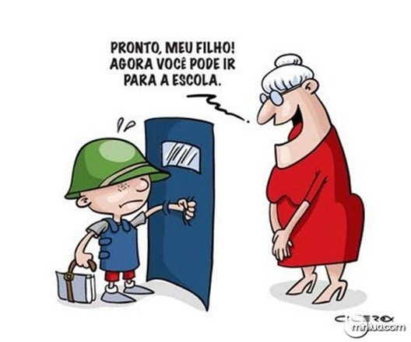
Analisando charges

Slide 9
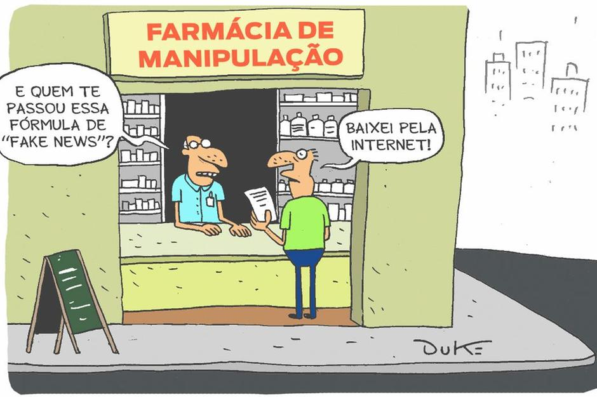
Analisando charges

Slide 10
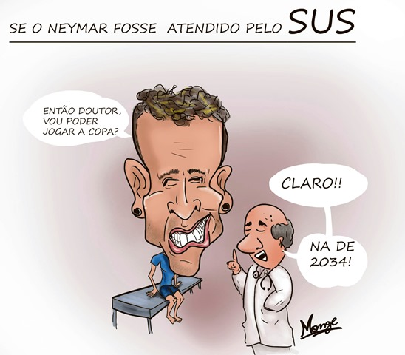
Analisando charges

Slide 11
Finalizando
ATIVIDADES:
LEITURA DAS PÁGINAS 101 E 102 (A PARTIR DO TÓPICO “CHARGE”)
RESPONDAM AOS EXERCÍCIOS DAS PÁGINAS 104 A 107, SOBRE CHARGES, SUJEITO E CONCORDÂNCIA VERBAL.

